Slide 1
RELATO DE EXPERIÊNCIA DE UM PROFESSOR EM SEU PROCESSO DE REINVENÇÃO DIANTE DA COVID-19.
Alessandra Furtado de Oliveira
Ruth Maria Mariano Braz
Jacqueline de Faria Barros Ramos
CMPDI/UFF

Slide 2
INTRODUÇÃO
O ano de 2020 começou com um desafio muito grande para todos os docentes. Embora muito se falasse da necessidade de inovações na prática educativa, efetivamente a grande maioria dos professores ainda se apoiava no modelo tradicional em suas demandas diárias.

Slide 3
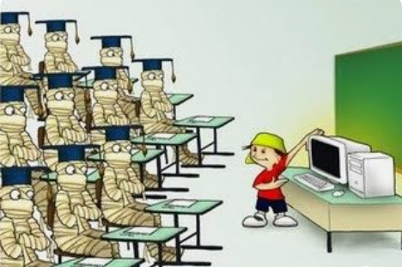
INTRODUÇÃO
E isso ocorria por uma série de implicações, resistência, falta de interesse ou habilidade para o uso da tecnologia como suporte, falta de ambiente adequado nos locais de trabalho ou, até mesmo em casa, o receio de ser substituído pela máquina, etc. Enfim, muitos eram os motivos alegados para o distanciamento dessas ferramentas.
https://bit.ly/3Mry5Fb

Slide 4
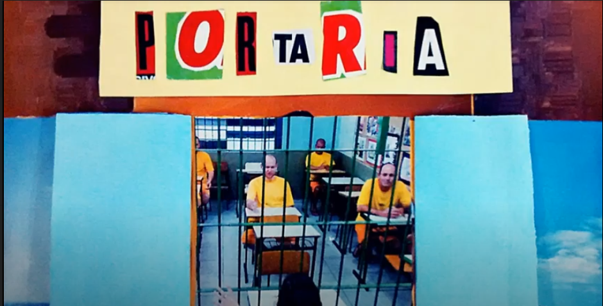
INTRODUÇÃO
No entanto, o processo advindo com a COVID-19 fez que não ocorresse uma transição gradual para os meios tecnológicos mais modernos, com cursos que pudessem preparar e familiarizar o docente diante dessa nova e urgente realidade. E, da noite para o dia, vimos o quanto era necessário nos reinventarmos para que não caísse por terra o trabalho de levar informação e conteúdos ao discente, colaborando na sua formação educacional, o qual, em circunstâncias normais, já é intrinsecamente árduo.

Slide 5
OBJETIVO
. O objetivo desse relato de experiência é narrar como foi a adaptação a minha prática como professora regente diante dessa mudança que foi tão abrupta.

Slide 6
METODOLOGIA
Para desenvolver o meu trabalho investi em uma metodologia de pesquisa bibliográfica e busquei fontes de estudo em diversas plataformas, como Google Acadêmico, SciELO, Portal do CAPES, artigos científicos com informações sobre como me apropriar das novas tecnologias, de forma que pudesse agregar na minha prática profissional.

Slide 7
RESULTADO
A partir de então, fui experimentando junto com meus discentes o modelo mais adequado para nossos encontros. A aplicação do que ia aprendendo foi sendo construída no planejamento e execução das aulas que ministrava, em uma escola da rede privada, no ensino fundamental II, disciplina de Geografia, na Trindade, bairro que fica em São Gonçalo/RJ.

Slide 8
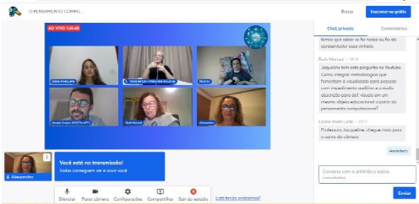
RESULTADO Fui percebendo que, de início, o que parecia um meio hostil dentro dessa concepção de aula virtual, onde pela minha falta de habilidade poderia ser um fator de risco diante das falhas que poderiam ocorrer, acabaram por proporcionar parcerias entre todos que estavam nas vídeoaulas.

Slide 9
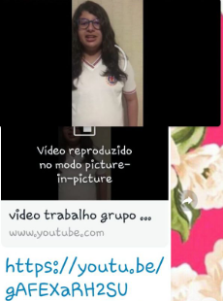
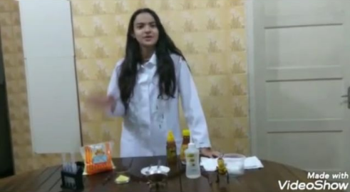
RESULTADO
Outro fator que foi deveras importante nesse contexto foi a facilidade de poder ali, no decorrer do que era proposto, poder acrescentar, quando era necessário, informações de blogs confiáveis, vídeos, músicas, e outras ferramentas.

Slide 10
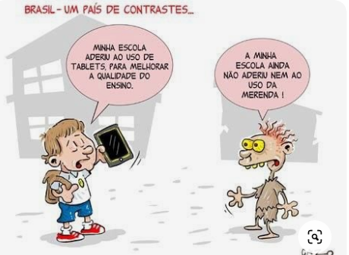
DISCUSSÃO
Os resultados foram muito promissores, tendo em vista que a participação era grande e entusiasmada, mas também é importante destacar s constatação de que esse modelo não contempla todas as instituições e alunos, uma vez que, para que funcione, é imprescindível que o discente tenha o recurso do computador e/ou telefone e dados, o que não é uma realidade para todos.
https://bit.ly/3woI2hh

Slide 11
DISCUSSÃO Ao longo de todo o processo procurei sempre aplicar os princípios do Desenho Universal de Aprendizagem (DUA):
Princípio I: busca apresentar de diferentes formas um mesmo assunto, para contemplar as diferentes especificidades de cada um;
Princípio II : procura proporcionar Modos Múltiplos de Ação e Expressão, ou seja, desenvolver o como fazer;
Princípio III: estimula o envolvimento com o objeto de estudo, de forma que vai ocorrendo naturalmente, a assimilação da aprendizagem, a medida que o trabalho avança, e vai se estabelecendo uma relação de afetividade com o objeto de estudo.

Slide 12
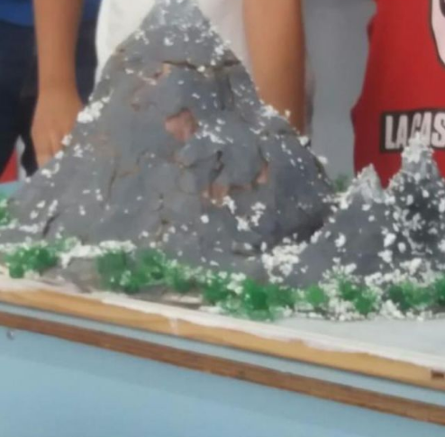
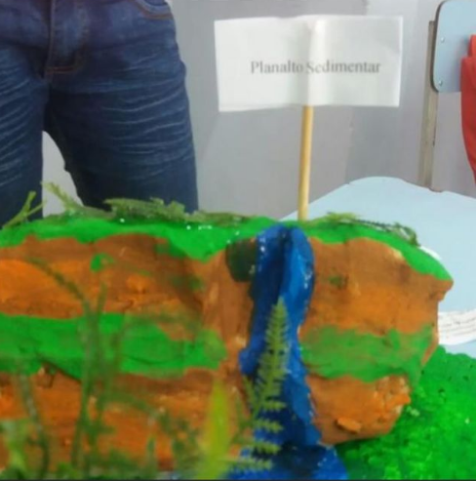
CONCLUSÃO
Dessa forma, chegamos à conclusão de que a tecnologia deve ser vista como um importante aliado na aquisição e formação de conteúdos, caminhando no sentido de somar e agregar valores à prática do professor.

Slide 13
REFERÊNCIAS
LEITE–MESTRANDA, Elaine Alves; BRAZ-ORIENTADORA, Ruth Maria Mariani. A CONSTRUÇÃO DE UM NOVO OLHAR: FORMAÇÃO INICIAL/CONTINUADA EM PRÁTICAS PEDAGÓGICAS INCLUSIVAS NA PERSPECTIVA DO DESENHO UNIVERSAL PARA APRENDIZAGEM (DUA).
PACHECO, José Augusto et al. Currículo, Inclusão e Educação Escolar. 2017.
FERREIRA, Manuela; NELAS, Paula Batista. Adolescências... Adolescentes. Millenium-Journal of Education, Technologies, and Health, 2016, 32: 141-162.
MANTOAN, Maria Teresa Eglér Mantoan. Inclusão escolar. O que é? Por quê? Como se faz? São Paulo: Moderna, 2003.

Slide 14
Muito obrigada pela atenção!
afurtadodeoliveiranovaes@yahoo.com.br

